Slide 1
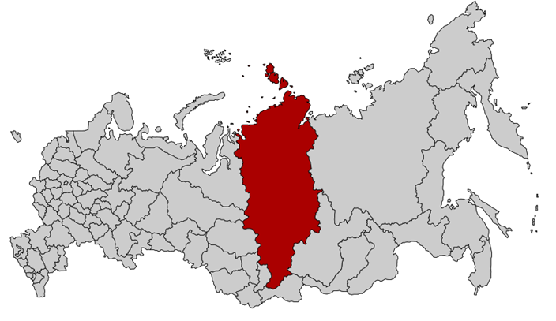

Красноярский центр
лечебной педагогики
_________________
Региональная общественная организация
Развитие системы ранней помощи в Красноярском крае: обеспечение доступности услуг.
Каждый ребенок имеет право на детство

Slide 2
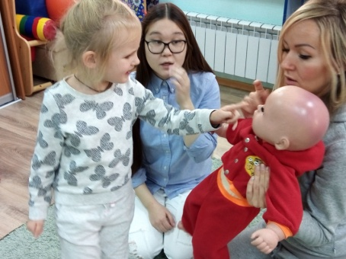
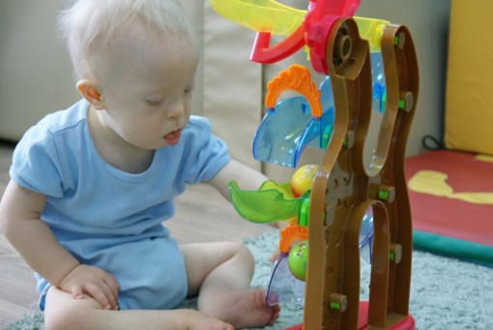
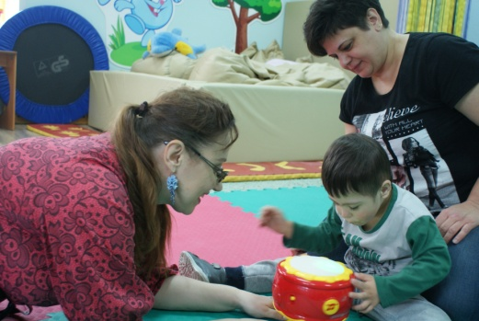
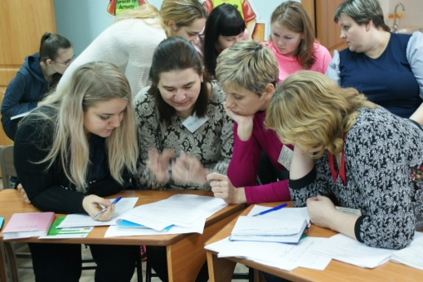
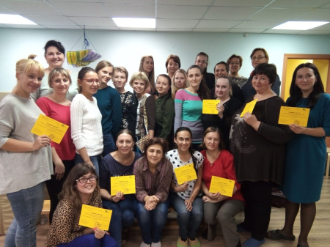
2018г.
«Центр компетенций по ранней помощи»
2019г.
2013г.
Программа «Доступная среда»
2010г.
Получение помещения.
2006г.
Лучшая НКО в городе
2001г.
«Служба ранней помощи»
1999г.
РОО КЦЛП
Системна подготовка специалистов по РП.
Клиническая деятельность.
Содействие созданию системы ранней помощи в Красноярском крае.
Каждый ребенок имеет право на детство
«Красноярский центр лечебной педагогики»
Региональная общественная организация
Notes:
За время существования организации, и создания в 2001 году первой службы ранней помощи (СРП) в Красноярском крае на базе общественной организации «Красноярский центр лечебной педагогики», пройден большой путь до подготовки тренеров по ранней помощи, участия в создании краевой системы ранней помощи и создания Центра Компетенций по ранней помощи детям и семьям.
Служба ранней помощи оказывает помощь детям и их семьям с особенностями в развитии и/или группы риска от рождения до 3-х лет. Помощь семьям оказывает междисциплинарная команда специалистов Работа СРП базируется на функциональном подходе.
Важно, что помощь оказывается не только ребёнку, а всей семье. Родители не сторонние наблюдатели, а активные участники и помощники на протяжении оказания помощи с первой встречи со специалистами.
Одна Служба ранней помощи – это очень мало, а семьям живущим в удалённых территориях очень трудно, а иногда и не возможно доехать до г. Красноярска. Исходя из данного опыта специалисты КЦЛП увидели, что необходимо развивать систему ранней помощи в Красноярском края, тем самом обеспечивая шаговую доступность предоставления услуг РП.

Slide 3
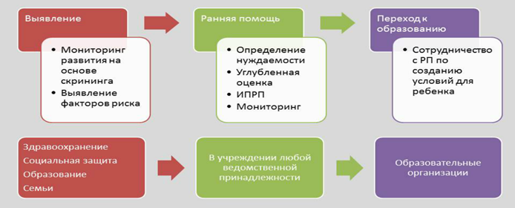
Ранняя помощь детям и семьям
Комплекс услуг оказываемых на междисциплинарной основе детям и их семьям, направленных на:
улучшение функционирования ребенка в естественных жизненных ситуациях (ЕЖС);
повышение качества взаимодействия и отношений ребенка с родителями, другими непосредственно ухаживающими за ребенком лицами, в семье;
повышение компетентности родителей и других непосредственно ухаживающими за ребенком лиц в вопросах развития и воспитания ребенка;
включение ребенка в среду сверстников, расширение социальных контактов ребенка и семьи, подготовка ребенка к включению его в сферу образования
Каждый ребенок имеет право на детство

Slide 4
«Центр компетенций ранней помощи семье и детям» 2018г.
Клиническая деятельность | Обучающий кластер | Методическая работа
Оказание помощи семьям с детьми раннего возраста | Проведение обучающих семинаров по ранней помощи | Формирование и накопление методических материалов в помощь специалистам создающихся Служб ранней помощи
База проведения стажировочных циклов для новых команд ранней помощи | Повышение компетенций специалистов в области оказания помощи семьям с детьми раннего возраста для действующих команд – 2 год обучения | Содействие созданию эффективной системы ранней помощи в Красноярском крае Содействие созданию в Красноярском крае профессионального сообщества специалистов в области ранней помощи
Каждый ребенок имеет право на детство
Notes:
Клиническая деятельность
Обучающий кластер
Методическая работа
Оказание помощи семьям с детьми раннего возраста (не менее 150 обследований ежегодно, не менее 30 детей в долгосрочных программах ежегодно)
Проведение обучающих семинаров по ранней помощи (Базовые семинары – 4 цикла по 5 дней;
Выездные поддерживающие супервизии;
Скакйп-семинары (3);
Консультации специалистов и служб в режиме электронной почты, скайп-консультаций и телефонном режиме;
Горосдкая супервизия (1 раз в2 месяца)
Формирование пакета материалов для мониторинга и оценки качества оказываемых услуг ранней помощи в крае.
Формирование и накопление методических материалов в помощь специалистам создающихся Служб ранней помощи
База проведения стажировочных циклов для новых команд ранней помощи
Повышение компетенций специалистов в области оказания помощи семьям с детьми раннего возраста для действующих команд – 2 год обучения (с привлечением ведущих специалистов страны – углубление знаний в области коммуникации, игры, эрготерапии и физической терапии)
Содействие созданию эффективной системы ранней помощи в Красноярском крае (участие в рабочей группе по подготовке документации по межведомственному взаимодействию и условиям работы СРП в государственных учреждениях)
Содействие созданию в Красноярском крае профессионального сообщества специалистов в области ранней помощи

Slide 5
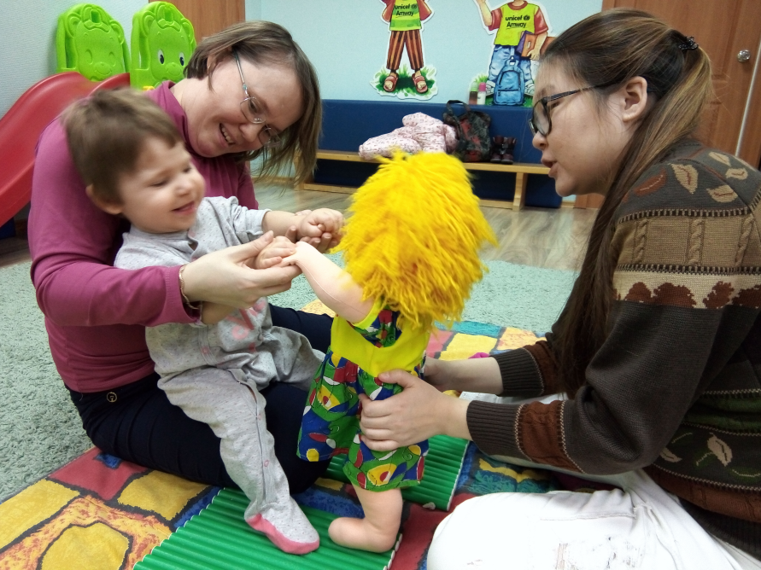
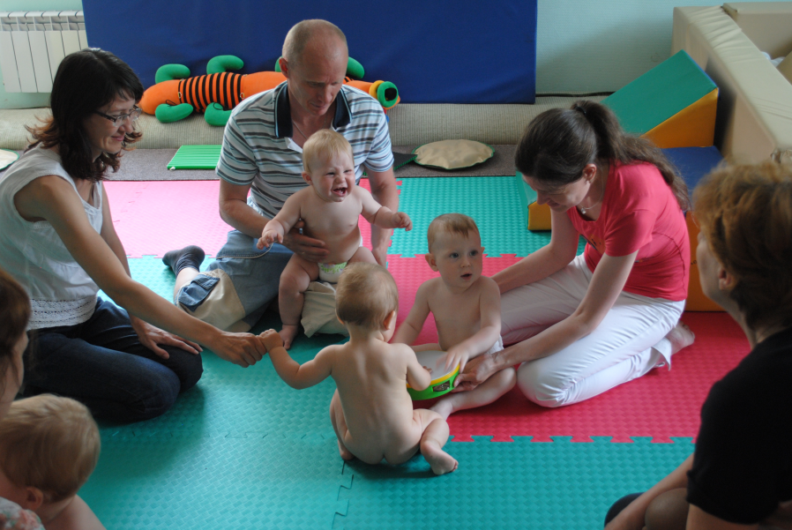
Направление клиническая деятельность
«Ранняя помощь»
Уникальная
На основе МКФ
Партнерство, активность и самостоятельность в ЕЖС
___________________________________
Активно развивается в учреждениях социальной защиты
Нуждается в надведомственной поддержке
442 - ФЗ
Потребность в межведомственном участии
Каждый ребенок имеет право на детство

Slide 6
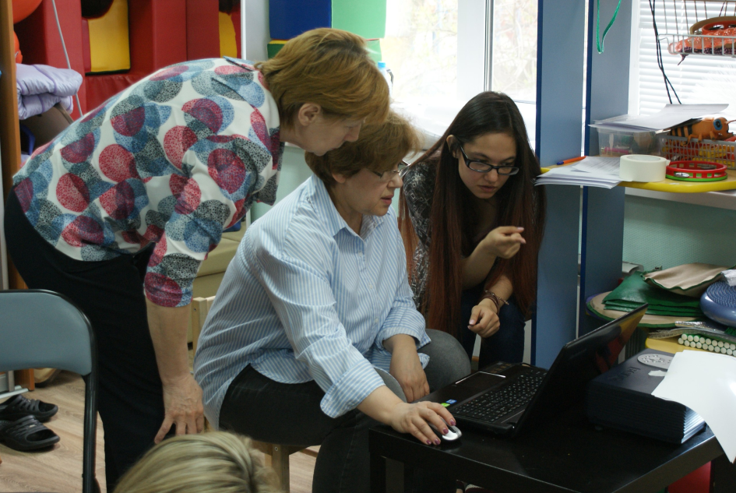
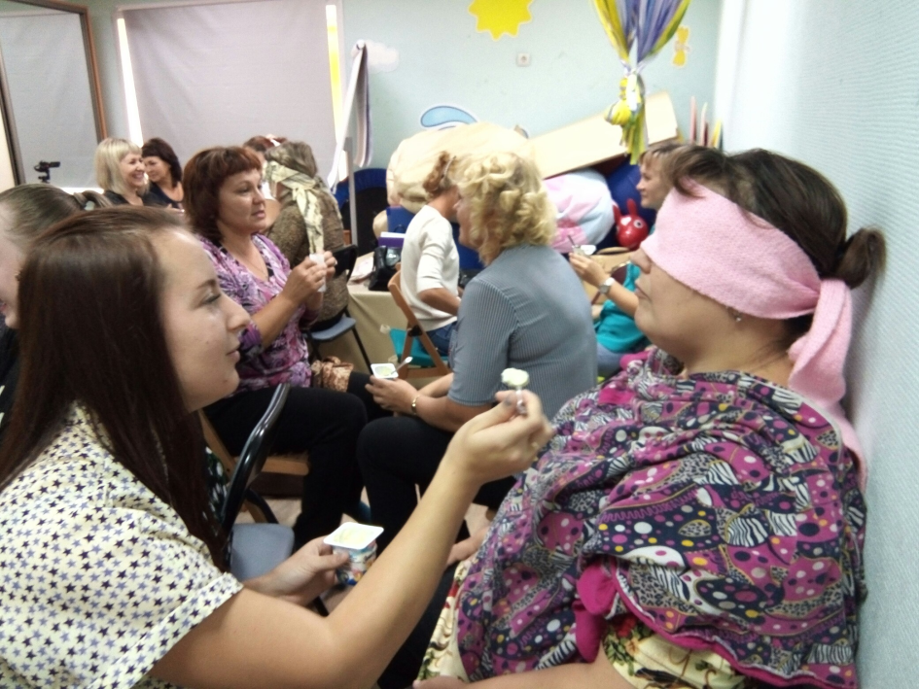
направление «Обучение специалистов РП»
Подготовлена команда тренеров
Клиническая база для стажировочной площадки
Базовый курс «Организационные основы ранней помощи».
Повышение компетенций специалистов, в том числе по узким специальностям
Каждый ребенок имеет право на детство

Slide 7
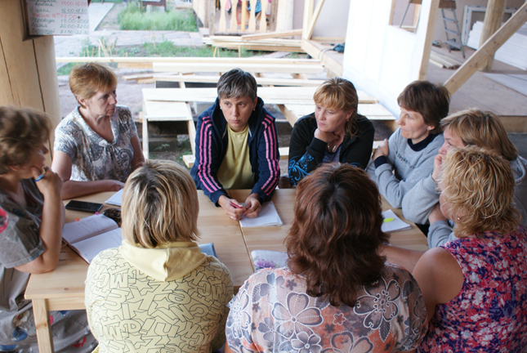
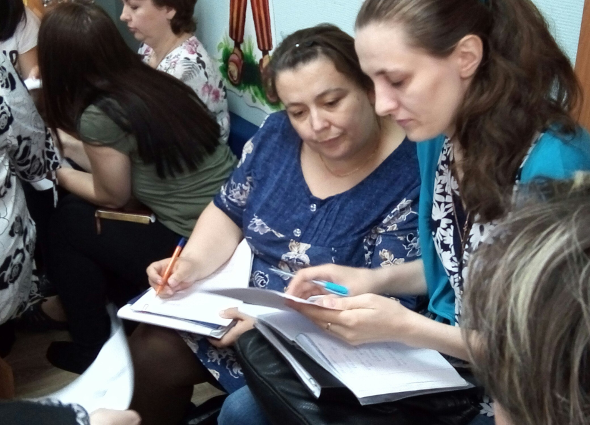
Направление
«Сопровождение становления деятельности СРП»
Уникальная
Деятельность ЦК РП
1 уровень.
Алгоритм сопровождения деятельности СРП
Мониторинг и оценка деятельности СРП
Нуждается в стандартизации
2 уровень.
Общее видение системы РП в крае
Принятие управленческих решений по обеспечению деятельности системы РП
Каждый ребенок имеет право на детство

Slide 8
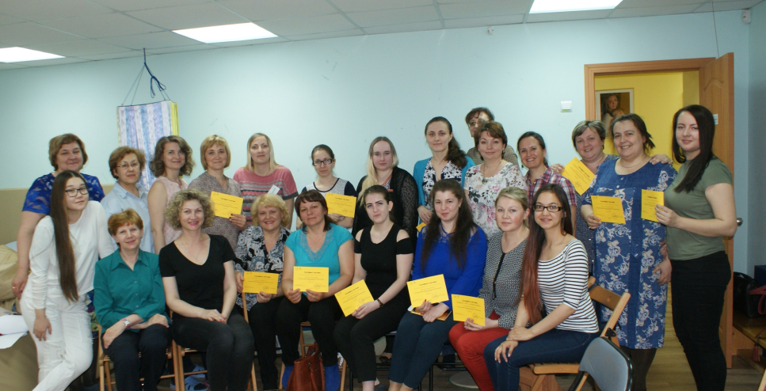
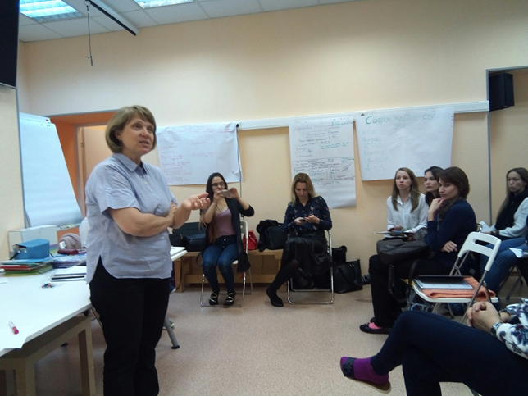
Что сейчас?
Определены учреждения в 20 территориях края, в которых предоставляется услуга «ранняя помощь».
Проведена подготовка специалистов СРП: обучение, супервизии, сопровождение.
Опора на «Методические рекомендации поорганизации ранней помощи» разработанные и принятые в профессиональном сообществе специалистов РП
Определены и используются бланки документации. (Для работы в СРП и для сбора статистических данных).
Возможность методической поддержки: АНО ДПО Санкт-Петербургский Институт раннего вмешательства», РБО Центр лечебной педагогики г. Москва, Ассоциация раннего вмешательства
Каждый ребенок имеет право на детство
«Красноярский центр лечебной педагогики» г. Красноярск, Воронова, 27-300
Региональная общественная организация 8(391)299-42-42 www.kras-kids.ru

Slide 9
Сложности. Что улучшит ситуацию? Что делать?
Организация работы по оказанию услуг РП в учреждениях социальной защиты
-потребность в выделенной комплексной услуги «ранняя помощь» – создание условий для деятельности и оказании услуг пока в режиме грантовых программ (доп. Нагрузка на специалистов социальных центров)
-отчетность - не учтено в муниципальном задании – не считается работа с семьей, практически работа добровольная и параллельная – соответственно, не достаточно эффективная.
- порядок межведомственного взаимодействия на уровне районов зависит от личных связей
Система подготовки специалистов и условия.
– программы обучения разработаны ИРАВ, (практико-ориентированное обучение)
- целесообразна подготовка специалистов новых специальностей–эрготерапевта и физического терапевта, специалиста по ранней альтернативной коммуникации
–создание профессионального сообщества, методического объединения – соответственно есть возможность обсуждать , осваивать новый опыт, делится своим, говорить на одном профессиональном языке
Создание координационного совета (надведомственного) при губернаторе края.
Межведомственное взаимодействие по созданию системы ранней помощи в крае (не формальное, с учетом технологии РП
Создание ресурсного центра по РП (на данном этапе: «Центра Компетенций по РП»)
Развитие системы ранней помощи в стране требует объединения усилий специалистов, обмена информацией, обсуждения успешных практик ранней помощи, обсуждение вопросов подготовки кадров для системы ранней помощи, обсуждение вопросов межведомственного взаимодействия, обеспечения доступности услуг в различных территориях.
Каждый ребенок имеет право на детство
Каждый ребенок имеет право на детство
Notes:
Создание координационного совета (надведомственного) при губернаторе края.
Это ответственность за новое общее дело. Каждое ведомствосвои задачи, создание новой системы требует вложений, которые надо планировать.
Межведомственное взаимодействие по созданию системы ранней помощи
-необходимо согласовать видение того, что такое РП. Каждое ведомство видит его посвоему.
-должно быть общее видение какую систему строим и как обеспечить доступность услуг РП в отдаленных территориях
Создание ресурсного центра по РП (клиническая работа, обучение, методическая работа) Помещение! Привлечение грантовских средств для оборудования помещения
Система подготовки специалистов и условия.
-на территории края – практически нет ВУЗов, которые могли бы готовить специалистов СРП (программу составят по своему усмотрению, но насколько это будет результативно?)
– программы обучения могли бы быть разработаны ИРАВ, как ведущему институту (практико-ориентированное, научно-практическое обучение, другие учреждения, имеющие практический опыт)
- Целесообразна подготовка специалистов новых специальностей–эрготерапевта и физического терапевта, специалиста по ранней альтернативной коммуникации
–создание профессионального сообщества, методического объединения – соответственно есть возможность обсуждать , осваивать новый опыт, делится своим, говорить на одном профессиональном языке
-потребность в выделенной комплексной услуги «ранняя помощь» – создание условий для деятельности и оказании услуг пока в режиме грантовых программ (доп. Нагрузка на специалистов социальных центров)
-отчетность - не учтено в муниципальном задании – не считается работа с семьей, практически работа добровольная и параллельная – соответственно, не достаточно эффективная.

Slide 10
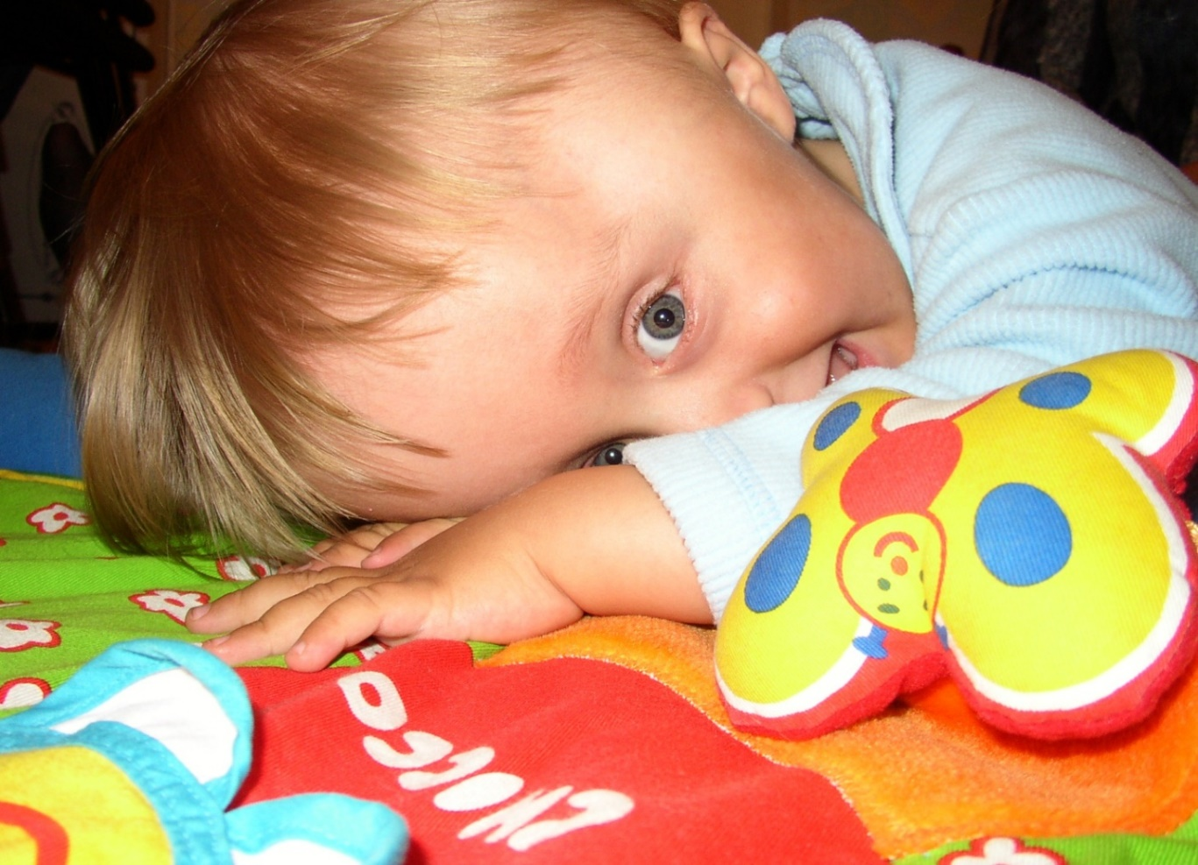
«Красноярский центр лечебной педагогики»
Региональная общественная организация
Матвеева Оксана Михайловна,
Председатель правления, психолог
Город: Красноярск
Телефон: р.т: +7 (391)299-42-42
e-mail: krasclp@mail.ru www.kras-kids.ru
,
Каждый ребенок имеет право на детство
Notes:
на этом слайде, если будет необходимость, можно рассказать о результативности программ РВ : у малыша гидроцефалия, маме предлагали отказаться. В нашем центре наблюдался с 6 месяцев. Сейчас – перешел в 3 класс обычной общеобразовательной школы, читает быстрее всех в классе, пишет без ошибок (врожденная грамотность), в музыкальной школе занимается на баяне, сам пишет песни, хорошо поет, замечательно читает стихи. Правда с математикой сложно, приходится маме помогать.

